Slide 1
第10章 群
厦门大学数学科学学院
杨维玲

Slide 2








群的定义
定义 设〈G,。〉是代数系统,
。为二元运算．如果
。是可结合的,
存在幺元e∈G,
并且G中的任意元素x,都有x⁻¹∈G,
则称G是群.
机动 目录 上页 下页 返回 结束

Slide 3

例：
<Z,+>,<Q,+>,<R,+>都是群;
<∑*,˚, λ> 不是群,其中Σ是有穷字母表, ˚表示连接运算.连接运算的幺元是空串λ. 因为除λ外,其他符号串没有逆元;
<P(B),⊕, ∅ >是群,其中⊕表示集合的对称差运算．元素的逆元是自身；
< Z_{n} , ⊕ ,0 >是群,其中Z_{n} ={0,1,…,n-1}, ⊕表示模n加法。0的逆元是0,非0元素x的逆元是n-x.

Slide 4
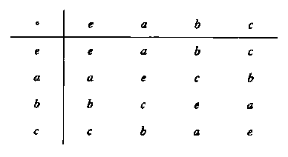
Klein四元群
设G＝{e,a,b,c}, 。为G上的二元运算,它由以下运算表给出．不难证明G是一个群.
e为G中的幺元,
。是可交换的.
任何G中的元素与自己运算的结果都等于e.
在a,b,c三个元素中,任何两个元素运算的结果都等于另一个元素.
一般称这个群为Klein四元群.

Slide 5
无限群 有限群
若群G中有无限多个元素,
则称G为无限群,
否则称为有限群.
只含单位元的群称为平凡群。
例如,
<Z,＋>,<R,＋>都是无限群.
<Z_{n},⊕>是有限群.
Klein四元群也是有限群.

Slide 6
群的阶
对于有限群G,G中的元素个数也叫做G的阶,记作|G|.
<Z_{n},⊕>是有限群,其阶是n.
Klein四元群也是有限群,其阶是4.

Slide 7
交换群
若群G中的二元运算是可交换的,则称群G为交换群,也叫做阿贝尔(Abel)群．
<Z,+>,<Q,+>,<R,+>都是群,也是阿贝尔(Abel)群;
<P(B),⊕, ∅ >是群, 也是阿贝尔(Abel)群;
< Zn , ⊕ ,0 >是群, 也是阿贝尔(Abel)群.
Klein四元群也是阿贝尔群．

Slide 8
元素x的阶
设G是群,x∈G,使得x^{k}＝e成立的最小的正整数k叫做x的阶(或周期)．
如果不存在正整数k,使x^{k}＝e,则称x是无限阶的.
对有限阶的元素x,通常将它的阶记为|x|.
在任何群G中幺元e的阶都是
1．

Slide 9
例
在Klein四元群中,
|a|=?,|b|=?,|c|=?,|e|=?

Slide 10

群的性质
定理 设G为群,则G中的幂运算满足
∀x∈G,(x⁻¹)⁻¹＝x
∀ x,y∈G,(xy)⁻¹＝y⁻¹x⁻¹
∀x₁,x₂,…,x_{n}∈G,(x₁x₂…x_{n})⁻¹
＝x_{n}⁻¹…x₂⁻¹x₁⁻¹
∀ x∈G, x^{n}x^{m}＝x^{n+m}．
∀ x∈G,(x^{n})^{m}＝x^{nm}. m,n是整数

Slide 11

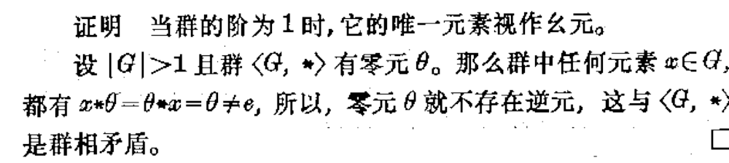
消去律
定理 G为群,则G中适合消去律,即对任意a,b,c∈G有
(1)若ab＝ac,则b＝c.
(2)若ba＝ca,则b＝c.
定理

Slide 12
子群
定义 设群<G,*>,H是G的非空子集．如果H关于G中的运算*构成群,则称H为G的子群,记作H≤G.
例如,在群<Z,＋>中,取
2Z＝{2x|x∈Z}
则2Z关于加法构成<Z,＋>的子群.同样,{0}也是<Z,＋>的子群.

Slide 13
例
在Klein四元群中,G={e,a,b,c}中,有5个子群,它们是:
{e},{e,a},{e,b},{e,c},G
平凡子群是…
真子群是…

Slide 14
判定定理
定理 设G为群,H是G的非空子集.如对任意x,y∈H都有xy⁻¹∈H,则H是G的子群．

Slide 15
例 设G为群,
(1)对任何x∈G,令
H＝{x^{k}|k∈Z},
即x的所有幂的集合．不难判定H是G的子群．因为任取H中的元素x^{m},x^{l},都有
x^{m}(x^{l})⁻¹＝x^{m}x^{-l}＝x^{m-l}∈H.
称这个子群是由元素x生成的子群,记作<x>．

